Slide 1
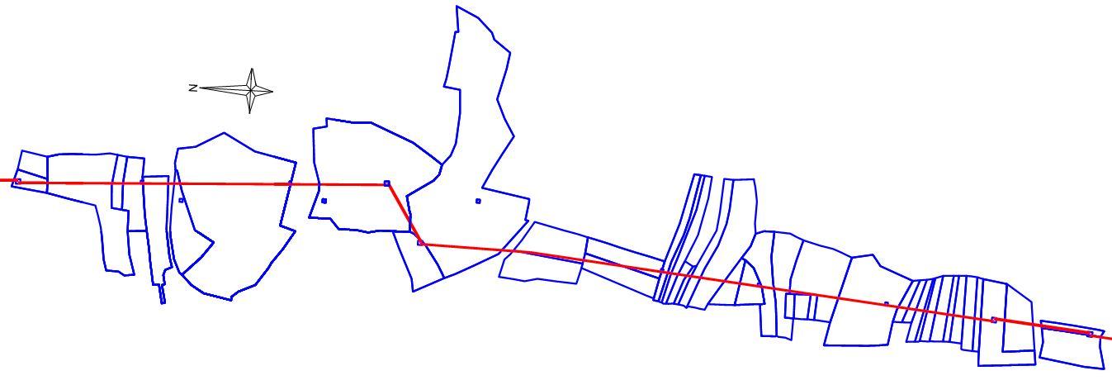
KAMULAŞTIRMA DUYURUSU
AHATLI MAHALLESİ
Tesisi planlanan ve aşağıda detayları yer alan Enerji Nakil Hattı İçin Acele Kamulaştırma Kararı verilmiş olup, Çaycuma 1. Asliye Hukuk Mahkemesince belirlenen bedeller Vakıfbank Çaycuma Şubesine yatırılmıştır.
ÇAYCUMA TM - GÖKÇEBEY DM ENERJİ NAKİL HATTI
KAMULAŞTIRILMASINDA KAMU YARARI BULUNAN TAŞINMAZLAR LİSTESİ
İLİ | İLÇESİ | MAHALLESİ | ADA NO | PARSEL NO
ZONGULDAK | ÇAYCUMA | AHATLI | 101 | 171,173,175,176,177,178,179,180,181,182,183,184,191,192,193,194,195,196,198,199,239,240,243,244,245,258,259,260,261,302,366,462
 |  |  | 112 | 12,13
BEDELLERİN ALINABİLMESİ İÇİN;
1) Çaycuma 1. Asliye Hukuk Mahkeme Kaleminden Belge Alınması,
2) Takyidatlı Tapu Kaydı,
3) Kimlik Belgesi,
ile Vakıfbank Çaycuma Şubesine başvuru yapılması gerekmektedir.
Not: Yaşanabilecek olası aksaklıklarda iletişim için, 186 Çağrı Merkezi ile iletişime geçilebilir.

Slide 2
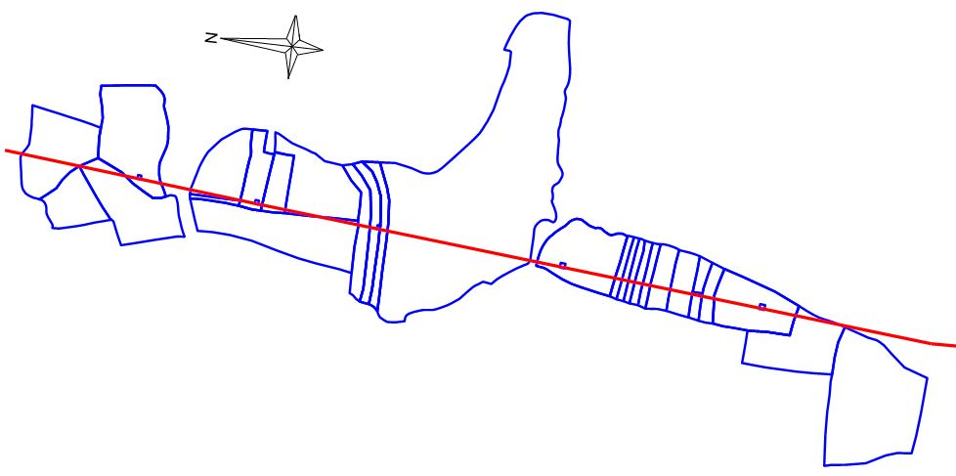
KAMULAŞTIRMA DUYURUSU
KAYIKÇILAR MAHALLESİ
Tesisi planlanan ve aşağıda detayları yer alan Enerji Nakil Hattı İçin Acele Kamulaştırma Kararı verilmiş olup, Çaycuma 1. Asliye Hukuk Mahkemesince belirlenen bedeller Vakıfbank Çaycuma Şubesine yatırılmıştır.
ÇAYCUMA TM - GÖKÇEBEY DM ENERJİ NAKİL HATTI
KAMULAŞTIRILMASINDA KAMU YARARI BULUNAN TAŞINMAZLAR LİSTESİ
İLİ | İLÇESİ | MAHALLESİ | ADA NO | PARSEL NO
ZONGULDAK | ÇAYCUMA | KAYIKÇILAR | 108 | 17,18,21,22
 |  |  | 120 | 5,6,7,17,19,20,21,22,23,24
 |  |  | 121 | 26,27,28,29,30,31,32,33,34,35,36,37,38,39
BEDELLERİN ALINABİLMESİ İÇİN;
1) Çaycuma 1. Asliye Hukuk Mahkeme Kaleminden Belge Alınması,
2) Takyidatlı Tapu Kaydı,
3) Kimlik Belgesi,
ile Vakıfbank Çaycuma Şubesine başvuru yapılması gerekmektedir.
Not: Yaşanabilecek olası aksaklıklarda iletişim için, 186 Çağrı Merkezi ile iletişime geçilebilir.

Slide 3
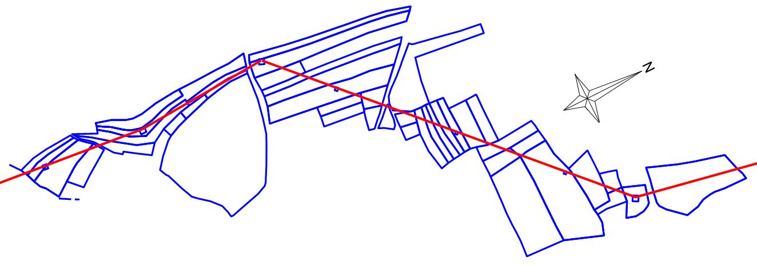
KAMULAŞTIRMA DUYURUSU
GERİŞ MAHALLESİ
Tesisi planlanan ve aşağıda detayları yer alan Enerji Nakil Hattı İçin Acele Kamulaştırma Kararı verilmiş olup, Çaycuma 1. Asliye Hukuk Mahkemesince belirlenen bedeller Vakıfbank Çaycuma Şubesine yatırılmıştır.
ÇAYCUMA TM - GÖKÇEBEY DM ENERJİ NAKİL HATTI
KAMULAŞTIRILMASINDA KAMU YARARI BULUNAN TAŞINMAZLAR LİSTESİ
İLİ | İLÇESİ | MAHALLESİ | ADA NO | PARSEL NO
ZONGULDAK | ÇAYCUMA | GERİŞ | 109 | 468
 |  |  | 119 | 1
 |  |  | 120 | 26,31,34,35,70,71,72,73,74,83,84,85,86,87,88,91,92,99
 |  |  | 123 | 12,13,16,17,18,20,21,38,60,61
 |  |  | 124 | 31,32,33,34,35,39,40,72
 |  |  | 126 | 153,154,155,156
BEDELLERİN ALINABİLMESİ İÇİN;
1) Çaycuma 1. Asliye Hukuk Mahkeme Kaleminden Belge Alınması,
2) Takyidatlı Tapu Kaydı,
3) Kimlik Belgesi,
ile Vakıfbank Çaycuma Şubesine başvuru yapılması gerekmektedir.
Not: Yaşanabilecek olası aksaklıklarda iletişim için, 186 Çağrı Merkezi ile iletişime geçilebilir.

Slide 4
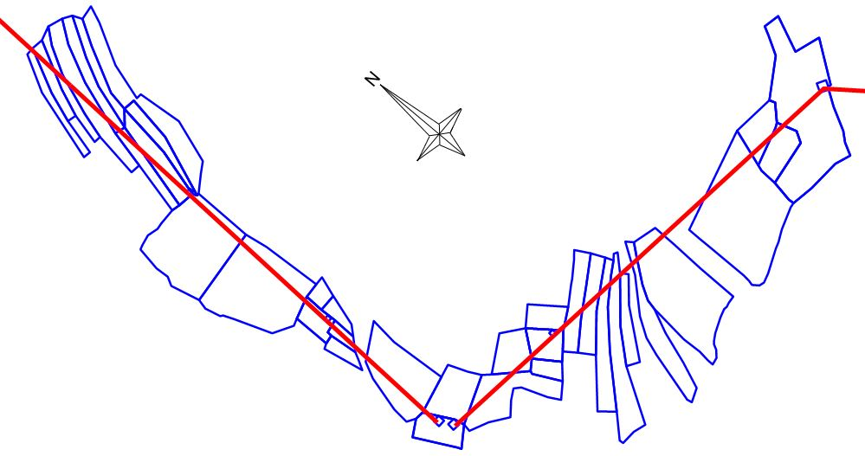
KAMULAŞTIRMA DUYURUSU
SATIBEYLER MAHALLESİ
Tesisi planlanan ve aşağıda detayları yer alan Enerji Nakil Hattı İçin Acele Kamulaştırma Kararı verilmiş olup, Gökçebey Asliye Hukuk Mahkemesince belirlenen bedeller Ziraat Bankası Gökçebey Şubesine yatırılmıştır.
ÇAYCUMA TM - GÖKÇEBEY DM ENERJİ NAKİL HATTI
KAMULAŞTIRILMASINDA KAMU YARARI BULUNAN TAŞINMAZLAR LİSTESİ
İLİ | İLÇESİ | MAHALLESİ | ADA NO | PARSEL NO
ZONGULDAK | GÖKÇEBEY | SATIBEYLER | 165 | 30,31,32,33,34,35,36,39,40,41,55,60,67,68,69,70,71,73,78,81,82,83,92,93,94,100,101,102,103,104,107,109,112,113,114,115
BEDELLERİN ALINABİLMESİ İÇİN;
1) Gökçebey Asliye Hukuk Mahkeme Kaleminden Belge Alınması,
2) Takyidatlı Tapu Kaydı,
3) Kimlik Belgesi,
ile Ziraat Bankası Gökçebey Şubesine başvuru yapılması gerekmektedir.
Not: Yaşanabilecek olası aksaklıklarda iletişim için, 186 Çağrı Merkezi ile iletişime geçilebilir.

Slide 5
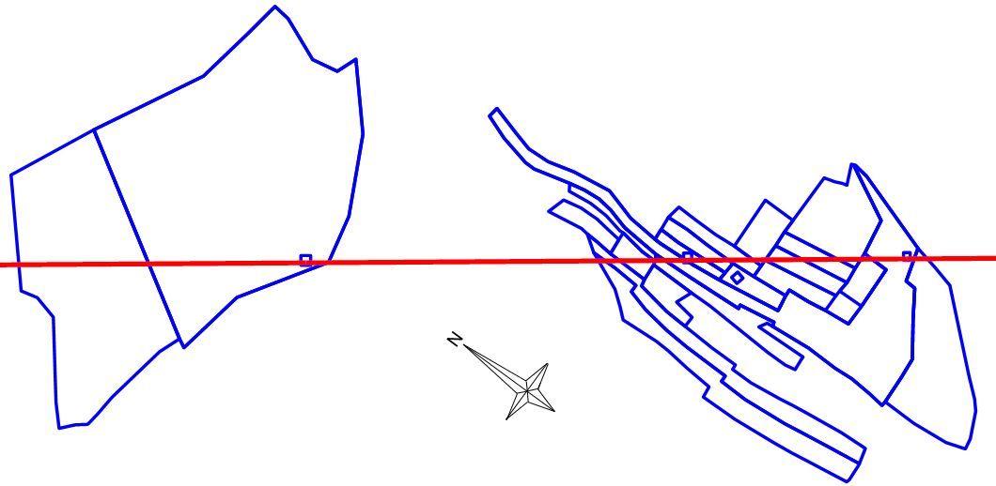
KAMULAŞTIRMA DUYURUSU
BAKACAKKADI MAHALLESİ
Tesisi planlanan ve aşağıda detayları yer alan Enerji Nakil Hattı İçin Acele Kamulaştırma Kararı verilmiş olup, Gökçebey Asliye Hukuk Mahkemesince belirlenen bedeller Ziraat Bankası Gökçebey Şubesine yatırılmıştır.
ÇAYCUMA TM - GÖKÇEBEY DM ENERJİ NAKİL HATTI
KAMULAŞTIRILMASINDA KAMU YARARI BULUNAN TAŞINMAZLAR LİSTESİ
İLİ | İLÇESİ | MAHALLESİ | ADA NO | PARSEL NO
ZONGULDAK | GÖKÇEBEY | BAKACAKKADI | 136 | 45,46
 |  |  | 137 | 44,45,46,48,49,50,51,54,56,57,59,60,72,73,80,81,82,83,85
BEDELLERİN ALINABİLMESİ İÇİN;
1) Gökçebey Asliye Hukuk Mahkeme Kaleminden Belge Alınması,
2) Takyidatlı Tapu Kaydı,
3) Kimlik Belgesi,
ile Ziraat Bankası Gökçebey Şubesine başvuru yapılması gerekmektedir.
Not: Yaşanabilecek olası aksaklıklarda iletişim için, 186 Çağrı Merkezi ile iletişime geçilebilir.

Slide 6
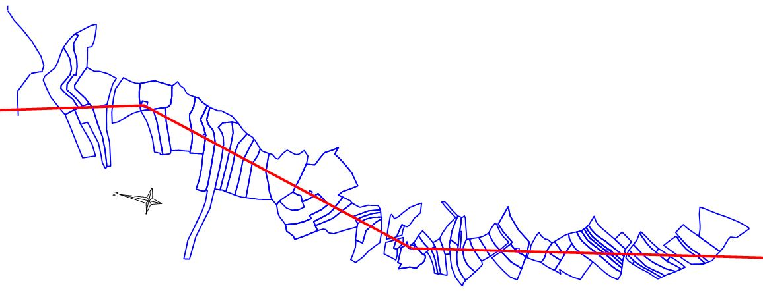
KAMULAŞTIRMA DUYURUSU
BAKİLER MAHALLESİ
Tesisi planlanan ve aşağıda detayları yer alan Enerji Nakil Hattı İçin Acele Kamulaştırma Kararı verilmiş olup, Gökçebey Asliye Hukuk Mahkemesince belirlenen bedeller Ziraat Bankası Gökçebey Şubesine yatırılmıştır.
ÇAYCUMA TM - GÖKÇEBEY DM ENERJİ NAKİL HATTI
KAMULAŞTIRILMASINDA KAMU YARARI BULUNAN TAŞINMAZLAR LİSTESİ
İLİ | İLÇESİ | MAHALLESİ | ADA NO | PARSEL NO
ZONGULDAK | GÖKÇEBEY | BAKİLER | 106 | 3,5,6,7,8,9,10
 |  |  | 108 | 28,59,60,61,62,68,69,71,72,73,74,75,76,77,84,86,95,98,99,100,101,102
 |  |  | 119 | 223,224,225,226
 |  |  | 123 | 2,3
 |  |  | 124 | 17,20,21,22,23,26,29,30,31,32,33,34,37,38,39,40,72,73,74
 |  |  | 125 | 1,2
 |  |  | 126 | 1,2,3,4,10,13,14,15,16,17,18,20,39, 40,41,42,43,44,45
BEDELLERİN ALINABİLMESİ İÇİN;
1) Gökçebey Asliye Hukuk Mahkeme Kaleminden Belge Alınması,
2) Takyidatlı Tapu Kaydı,
3) Kimlik Belgesi,
ile Ziraat Bankası Gökçebey Şubesine başvuru yapılması gerekmektedir.
Not: Yaşanabilecek olası aksaklıklarda iletişim için, 186 Çağrı Merkezi ile iletişime geçilebilir.

Slide 7
KAMULAŞTIRMA DUYURUSU
KADIOĞLU MAHALLESİ
Tesisi planlanan ve aşağıda detayları yer alan Enerji Nakil Hattı İçin Acele Kamulaştırma Kararı verilmiş olup, Gökçebey Asliye Hukuk Mahkemesince belirlenen bedeller Ziraat Bankası Gökçebey Şubesine yatırılmıştır.
ÇAYCUMA TM - GÖKÇEBEY DM ENERJİ NAKİL HATTI
KAMULAŞTIRILMASINDA KAMU YARARI BULUNAN TAŞINMAZLAR LİSTESİ
İLİ | İLÇESİ | MAHALLESİ | ADA NO | PARSEL NO
ZONGULDAK | GÖKÇEBEY | KADIOĞLU | 154 | 19,20,21,31,32,33,34, 49,52,54,55,72,73,74, 75,76,77,78,81,82,83, 84,116,117,118,119,120
 |  |  | 155 | 73,74,75,80,81,82,329, 342,343,345,346,347, 348,352,356,357,358, 359,391,392,394,397, 398,401,402,403,404, 405,406,473
BEDELLERİN ALINABİLMESİ İÇİN;
1) Gökçebey Asliye Hukuk Mahkeme Kaleminden Belge Alınması,
2) Takyidatlı Tapu Kaydı,
3) Kimlik Belgesi,
ile Ziraat Bankası Gökçebey Şubesine başvuru yapılması gerekmektedir.
Not: Yaşanabilecek olası aksaklıklarda iletişim için, 186 Çağrı Merkezi ile iletişime geçilebilir.

Slide 8
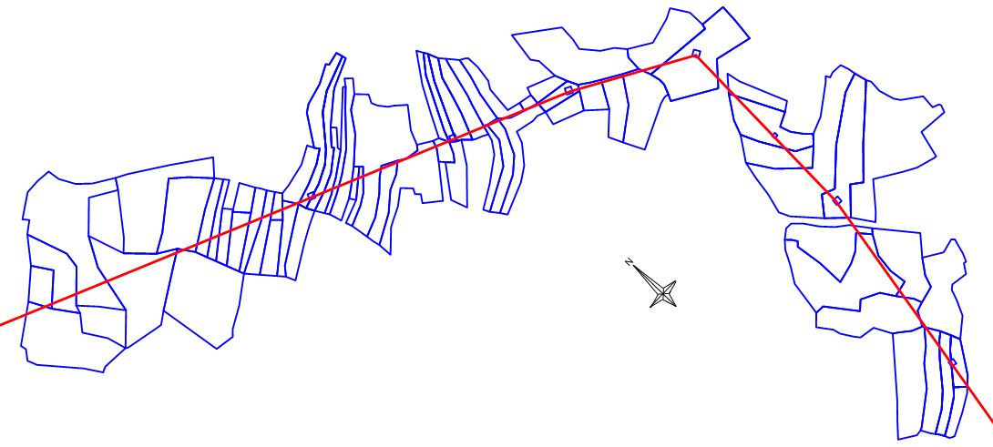
KAMULAŞTIRMA DUYURUSU
ÜÇBURGU MAHALLESİ
Tesisi planlanan ve aşağıda detayları yer alan Enerji Nakil Hattı İçin Acele Kamulaştırma Kararı verilmiş olup, Gökçebey Asliye Hukuk Mahkemesince belirlenen bedeller Ziraat Bankası Gökçebey Şubesine yatırılmıştır.
ÇAYCUMA TM - GÖKÇEBEY DM ENERJİ NAKİL HATTI
KAMULAŞTIRILMASINDA KAMU YARARI BULUNAN TAŞINMAZLAR LİSTESİ
İLİ | İLÇESİ | MAHALLESİ | ADA NO | PARSEL NO
ZONGULDAK | GÖKÇEBEY | ÜÇBURGU | 118 | 612,635,637,638,639,640,642,643,734,735,736,737,738,739,740,741,743,744,745,795,796,797,798,802,803,804,806,807,822,823,830,831,835,836,837,840,841,842,849,850,851,852,853,854,855,856,857,864,900,901
 |  |  | 121 | 12,13,14,15,16,17,18,19,20,22
 |  |  | 122 | 1,2,4,10,11,12
BEDELLERİN ALINABİLMESİ İÇİN;
1) Gökçebey Asliye Hukuk Mahkeme Kaleminden Belge Alınması,
2) Takyidatlı Tapu Kaydı,
3) Kimlik Belgesi,
ile Ziraat Bankası Gökçebey Şubesine başvuru yapılması gerekmektedir.
Not: Yaşanabilecek olası aksaklıklarda iletişim için, 186 Çağrı Merkezi ile iletişime geçilebilir.

Slide 9
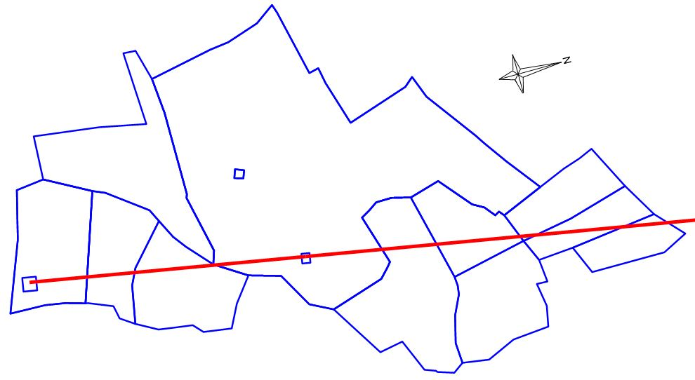
KAMULAŞTIRMA DUYURUSU
YENİ MAHALLESİ
Tesisi planlanan ve aşağıda detayları yer alan Enerji Nakil Hattı İçin Acele Kamulaştırma Kararı verilmiş olup, Gökçebey Asliye Hukuk Mahkemesince belirlenen bedeller Ziraat Bankası Gökçebey Şubesine yatırılmıştır.
ÇAYCUMA TM - GÖKÇEBEY DM ENERJİ NAKİL HATTI
KAMULAŞTIRILMASINDA KAMU YARARI BULUNAN TAŞINMAZLAR LİSTESİ
İLİ | İLÇESİ | MAHALLESİ | ADA NO | PARSEL NO
ZONGULDAK | GÖKÇEBEY | YENİ | 0 | 102,133,139,140,141,145,146,147,149,150,151
BEDELLERİN ALINABİLMESİ İÇİN;
1) Gökçebey Asliye Hukuk Mahkeme Kaleminden Belge Alınması,
2) Takyidatlı Tapu Kaydı,
3) Kimlik Belgesi,
ile Ziraat Bankası Gökçebey Şubesine başvuru yapılması gerekmektedir.
Not: Yaşanabilecek olası aksaklıklarda iletişim için, 186 Çağrı Merkezi ile iletişime geçilebilir.

